Slide 1


Государственное учреждение образования
«Академия образования»
Программа тематических занятий «Я. Моя семья. Моя Родина»
Тема занятия: «Портрет октябренка»
(2 класс)

Slide 2


Slide 3


Slide 4


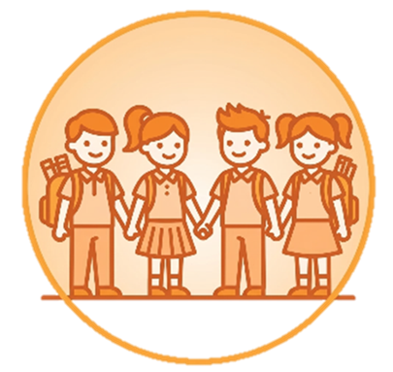

Slide 5
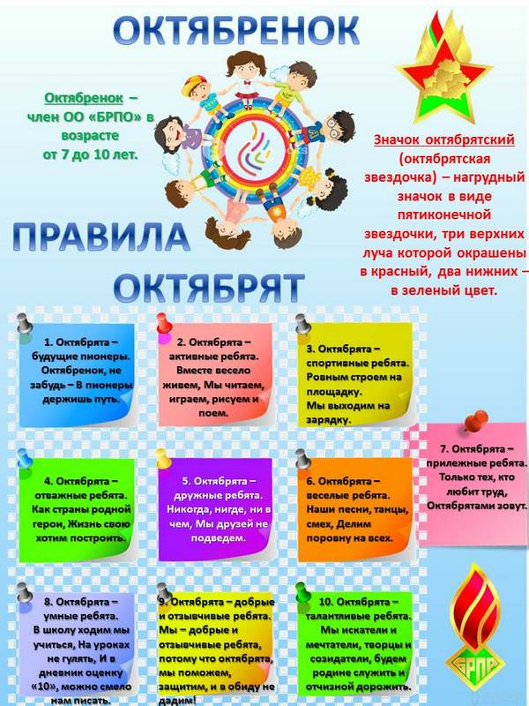
Правила октябрят:

Slide 6

По лучам октябрятской звездочки

